Slide 1


Blended Learning-Kurs
Förderung der integrativen Beschäftigung im GLAM-Sektor durch offene Innovation
Modul 1: Der digitale GLAM-Sektor
Sitzung 3: Navigieren im Internet
Entwickelt von:
SYNTHESIS Zentrum für Forschung und Bildung
"Gefördert durch die Europäische Union. Die geäußerten Ansichten und Meinungen sind jedoch ausschließlich die des Autors/der Autoren und spiegeln nicht unbedingt die der Europäischen Union oder der OeAD-GmbH wider. Weder die Europäische Union noch die Bewilligungsbehörde können für diese verantwortlich gemacht werden." Projekt Nr.: 2022-1-AT01-KA220-ADU-00008513

Slide 2

Ziele der Sitzung:
Lernergebnisse:
Die Definition und Bedeutung der Online-Navigation für GLAM-Fachleute verstehen
Verschiedene Möglichkeiten der Online-Navigation erkunden
Einführung in die benutzerfreundlichen Ansätze der Online-Navigation, die für den GLAM-Sektor relevant sind
Nach Abschluss dieser Lerneinheit sollten die Lernenden in der Lage sein:
Online-Navigation zu definieren
Für zahlreiche Aufgaben online navigieren
Benutzerfreundliche Ansätze zur Online-Navigation, die für die täglichen Aufgaben in GLAM-Positionen relevant sind zu unterscheiden
Notes:
Ziel dieser Sitzung ist es, dass die Lernenden die Definition und die Bedeutung der Online-Navigation für GLAM-Fachleute verstehen, die verschiedenen Möglichkeiten der Online-Navigation erkunden und die benutzerfreundlichen Ansätze der Online-Navigation, die für den GLAM-Sektor relevant sind, vorstellen. Nach Abschluss dieser Sitzung werden die TeilnehmerInnen in der Lage sein, Online-Navigation zu definieren, die verschiedenen Möglichkeiten der Online-Navigation für zahlreiche Aufgaben zu erkunden und benutzerfreundliche Ansätze für die Online-Navigation zu unterscheiden, die für die täglichen Aufgaben in GLAM-Positionen relevant sind.

Slide 3

Navigieren im Internet

Slide 4

Was ist eine Website-Navigation?
Unter Online- oder Website-Navigation versteht man das Anklicken und Durchsuchen von Ressourcen im Internet, wie z. B. die verschiedenen Seiten einer Website. Neben Webseiten bietet das Internet auch eine Vielzahl anderer Arten von Inhalten, wie Videos, Musik und Bilder.
Notes:
Unter Online- oder Website-Navigation versteht man das Anklicken und Durchsuchen von Ressourcen im Internet, wie z. B. die verschiedenen Seiten einer Website. Neben Webseiten bietet das Internet auch eine Vielzahl anderer Arten von Inhalten, wie Videos, Musik und Bilder. Die Navigation im Internet kann für Neulinge überwältigend sein, aber mit ein paar grundlegenden Tipps und Tricks können Sie leicht die gewünschten Informationen finden und das Beste aus Ihrem Online-Erlebnis machen.

Slide 5
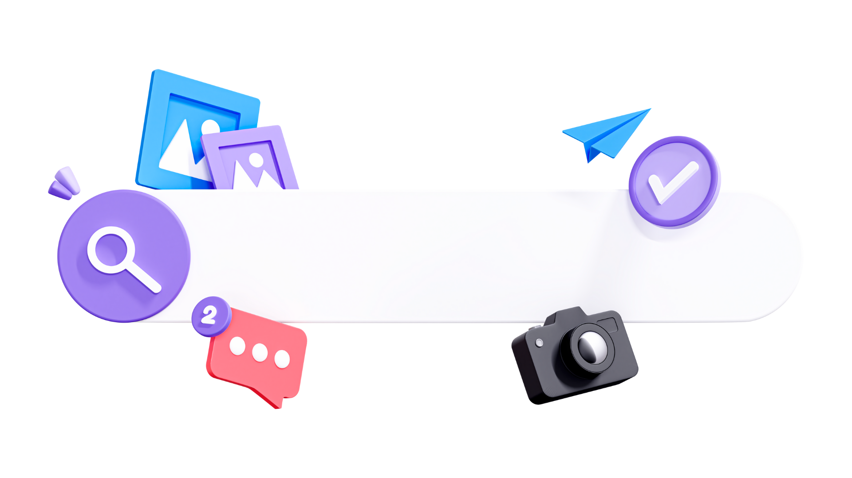
Beispiele für das Navigieren im Internet
Einige Beispiele für das Navigieren im Internet sind:
Forschung und Bildung: Online-Lernen, Fachzeitschriften, Zeitungen, Podcasts
Online-Shopping: elektronischer Handel über Plattformen wie Amazon, eBay und Aliexpress
Nachrichtenkonsum und aktuelle Ereignisse: Musik, Websites wie CNN, BBC, Reuters, Social-Media-Plattformen
Notes:
Beispiele für das Navigieren im Internet sind:
Einige Beispiele für das Navigieren im Internet sind:
Forschung und Bildung: Online-Lernen, Fachzeitschriften, Zeitungen, Podcasts
Online-Shopping: elektronischer Handel über Plattformen wie Amazon, eBay und Aliexpress
Nachrichtenkonsum und aktuelle Ereignisse: Musik, Websites wie CNN, BBC, Reuters, Social Media-Plattformen

Slide 6
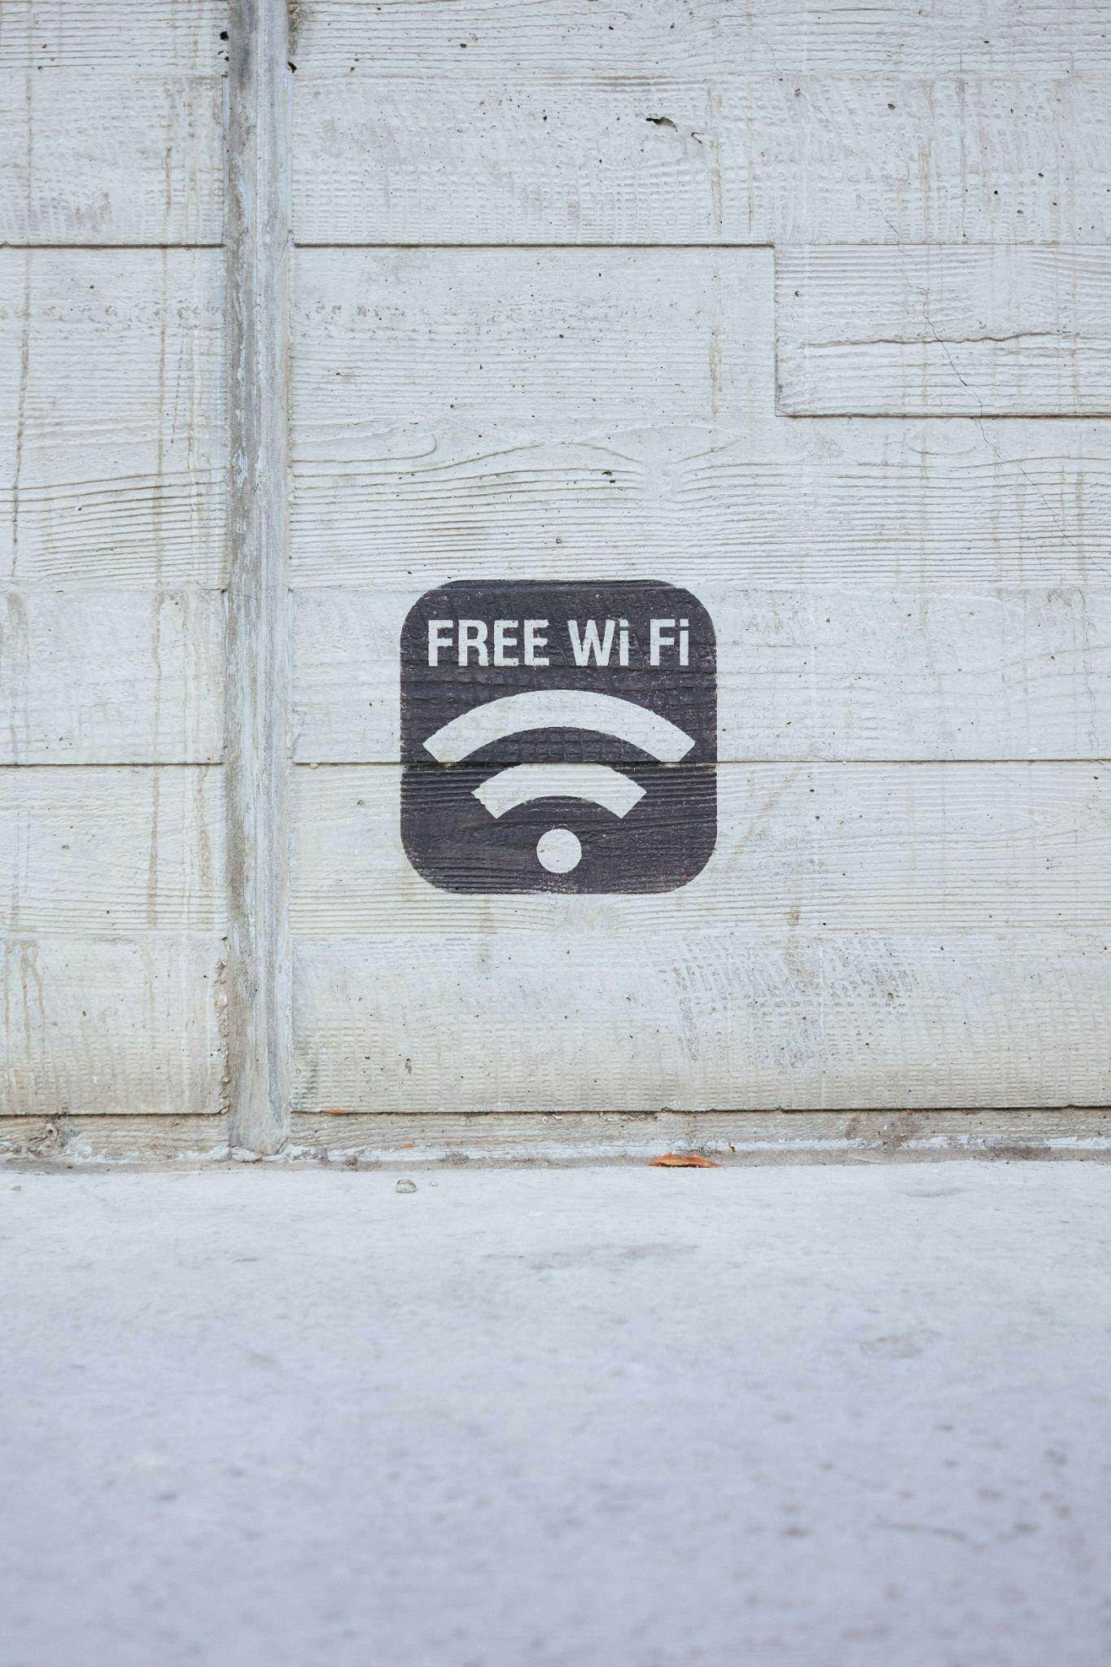
Verbindung mit dem Internet

Slide 7
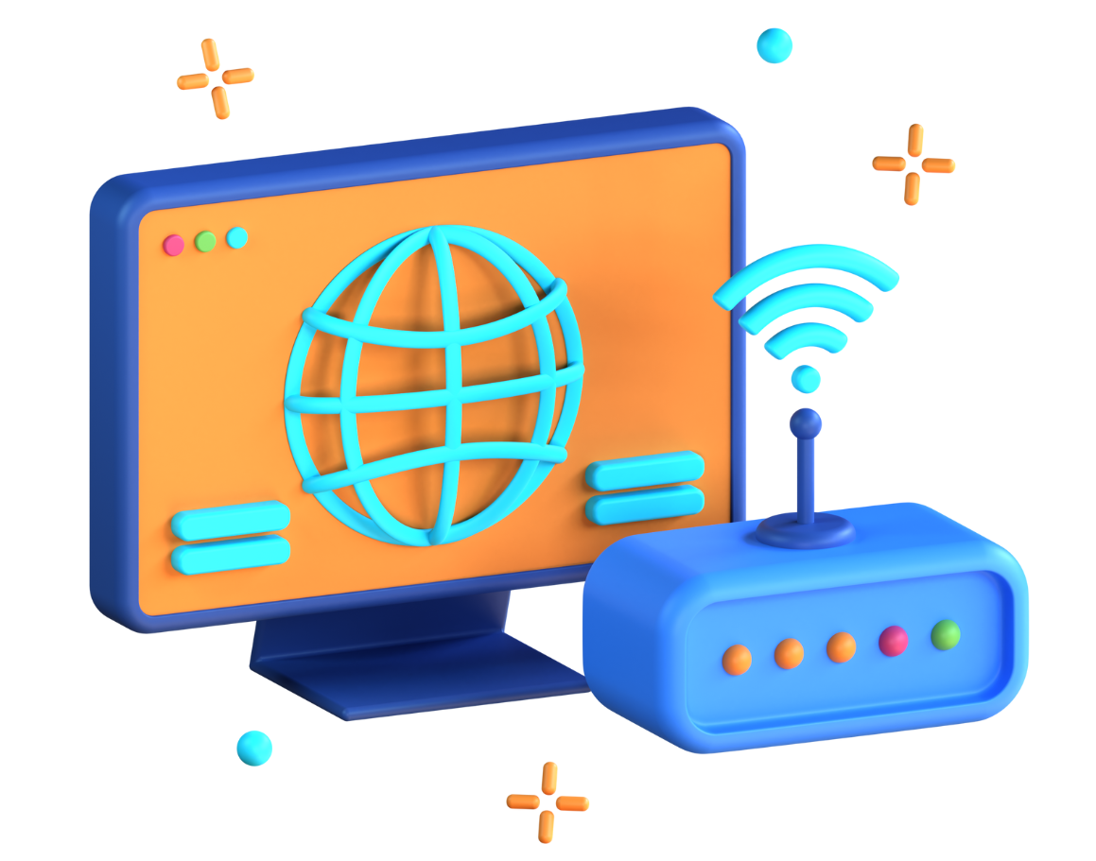
Verbindung mit dem Internet
Die Verbindung mit dem Internet ist der erste Schritt zur Nutzung des Internets. Je nach Art des Geräts, das Sie verwenden, können Sie dies entweder über eine kabelgebundene oder eine drahtlose Verbindung erreichen. Mit den integrierten drahtlosen Funktionen können Sie eine Verbindung zum Internet herstellen, ohne dass zusätzliche Hardware oder Kabel erforderlich sind.
Notes:
Die Verbindung mit dem Internet ist der erste Schritt zur Nutzung des Internets. Je nach Art des Geräts, das Sie verwenden, können Sie dies entweder über eine kabelgebundene oder drahtlose Verbindung erreichen. Die meisten modernen Laptops, Smartphones und Tablets verfügen über integrierte drahtlose Funktionen, mit denen Sie eine Verbindung zum Internet herstellen können, ohne dass Sie zusätzliche Hardware oder Kabel benötigen.

Slide 8
Verbindung mit dem Internet
Sobald eine Internetverbindung hergestellt ist, wird ein Webbrowser benötigt, um die gewünschten Informationen abzurufen. Die Software, mit der Sie Webseiten anzeigen und mit ihnen interagieren können, wird Webbrowser genannt.
Die am häufigsten verwendeten Webbrowser sind Microsoft Edge, Apple Safari, Mozilla Firefox und Google Chrome.
Notes:
Sobald eine Internetverbindung hergestellt ist, wird ein Webbrowser benötigt, um die gewünschten Informationen abzurufen. Die Software, mit der Sie Webseiten anzeigen und mit ihnen interagieren können, wird als Webbrowser bezeichnet. Die am häufigsten verwendeten Webbrowser sind Microsoft Edge, Apple Safari, Mozilla Firefox und Google Chrome. Vielleicht möchten Sie einige verschiedene Browser ausprobieren, bevor Sie sich entscheiden, welcher Ihren Anforderungen am besten entspricht, da jeder Browser eine einzigartige Sammlung von Merkmalen und Funktionen bietet.

Slide 9

Wie man im Internet navigiert

Slide 10
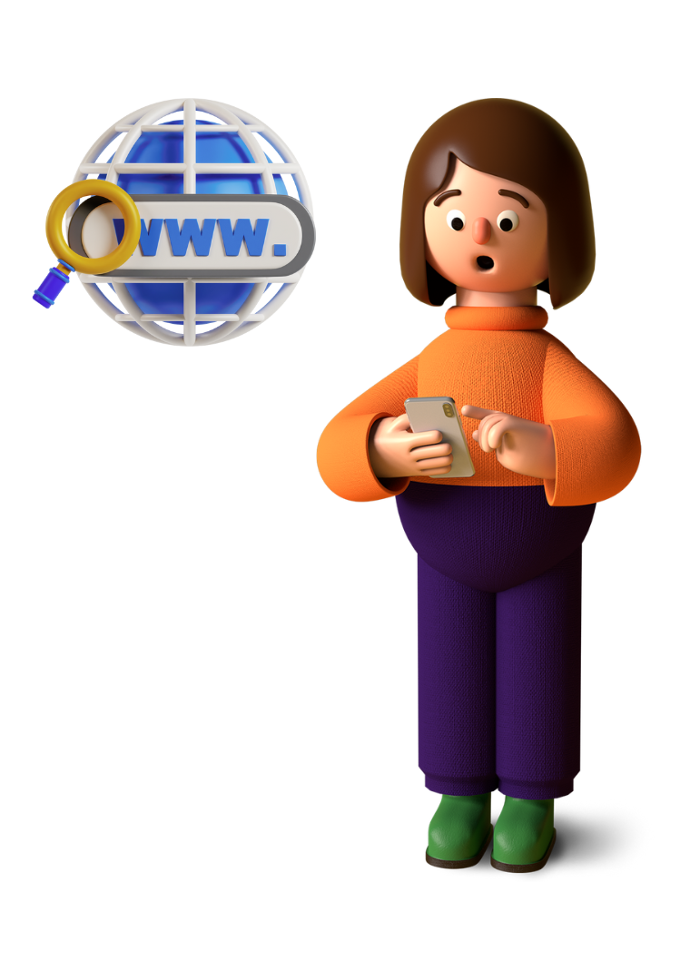
Wie man im Internet navigiert
Es gibt 3 Möglichkeiten, im Internet zu navigieren:
Eingeben einer Webadresse (URL)
Folgende Links
Auffinden einer Website über eine Suchmaschine
Notes:
Über das Internet, ein riesiges Netz aus miteinander verbundenen Computern und Servern, können die Benutzer auf Informationen aus der ganzen Welt zugreifen und diese austauschen. Es gibt 3 Möglichkeiten, im Internet zu navigieren:
Eingeben einer Webadresse (URL)
Folgende Links
Auffinden einer Website mit Hilfe einer Suchmaschine

Slide 11


Slide 12

Web-Seiten und Websites

Slide 13
Was ist eine URL?
Die Fähigkeit, durch verschiedene Webseiten zu navigieren, gehört zu den wichtigsten Fähigkeiten, die man bei der Nutzung des Internets erlernen muss.
URL steht für Uniform Resource Locator. URL oder eine Webadresse ist die Adresse einer Website im Internet. Genau wie eine Straßenadresse dient eine Webadresse dazu, die gewünschte Website zu finden.
Notes:
Die Fähigkeit, durch verschiedene Webseiten zu navigieren, gehört zu den wichtigsten Fähigkeiten, die man bei der Nutzung des Internets erlernen muss.
URL steht für Uniform Resource Locator. URL oder eine Webadresse ist die Adresse einer Website im Internet. Genau wie eine Straßenadresse dient eine Webadresse dazu, die gewünschte Website zu finden.

Slide 14
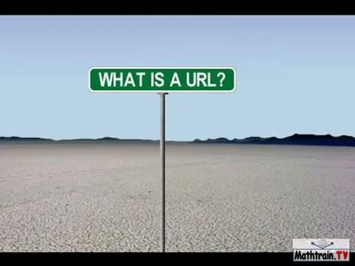
Was ist eine URL?

Slide 15
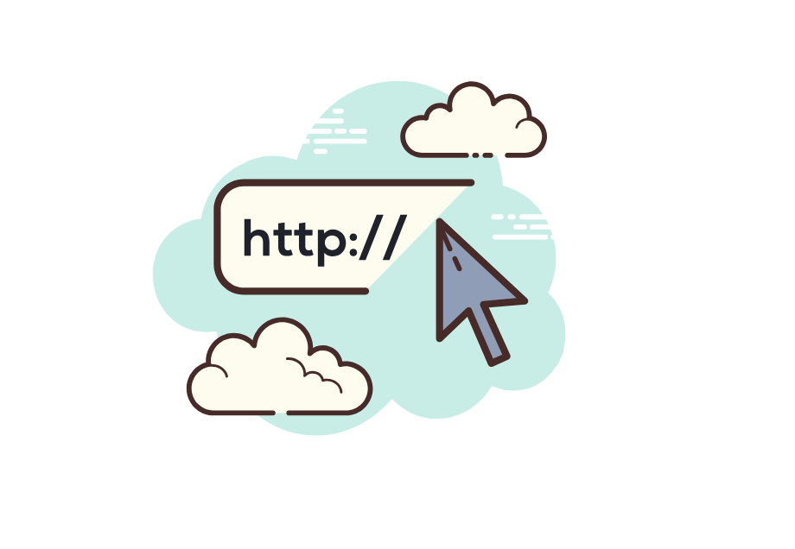
Was ist ein Link?
Ein Link ist in der Regel ein Text oder ein Bild, das beim Anklicken zu einer anderen Datei oder Seite auf derselben oder einer anderen Website führt.
Wie erkennen Sie, welcher Text oder welches Bild einen Link enthält? Der Zeiger wird zu einer zeigenden Hand.
Notes:
Ein Link ist in der Regel ein Text oder ein Bild, das beim Anklicken zu einer anderen Datei oder Seite auf derselben oder einer anderen Website führt.
Wie erkennen Sie, welcher Text oder welches Bild einen Link enthält? Der Zeiger wird zu einer zeigenden Hand.

Slide 16

Website
Eine Webpage und eine Website sind nicht dasselbe. Eine Sammlung von Webseiten bildet eine Website.
Die Website der Boston Public Library zum Beispiel befindet sich unter www.bpl.org und besteht aus Hunderten von Webseiten.
Notes:
Eine Webpage und eine Website sind nicht dasselbe. Eine Sammlung von Webseiten bildet eine Website.
Die Website der Boston Public Library zum Beispiel befindet sich unter www.bpl.org und besteht aus Hunderten von Webseiten.

Slide 17

Benutzerfreundliche und zugängliche Online-Navigation

Slide 18
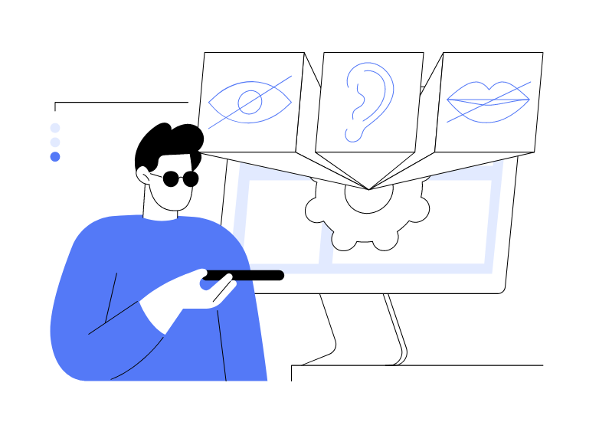
Zugänglichkeit des Internets
Barrierefreiheit im Internet bedeutet, Menschen mit Behinderungen die gleichen Möglichkeiten zu bieten.
So könnte beispielsweise eine Person mit einer Hörbehinderung mit Hilfe von Mundstiften tippen, eine Person mit einer Sehbehinderung könnte Videos mit Untertiteln ansehen und eine Person mit einer Sehbehinderung könnte mit Hilfe von Bildschirmlesegeräten Text auf dem Bildschirm lesen.
Notes:
Barrierefreiheit im Internet bedeutet, Menschen mit Behinderungen die gleichen Möglichkeiten zu bieten. So könnte beispielsweise eine Person mit einer Hörbehinderung mit Hilfe von Mundstiften tippen, eine Person mit einer Sehbehinderung könnte Videos mit Untertiteln ansehen, und eine Person mit einer Sehbehinderung könnte mit Hilfe von Bildschirmlesegeräten Text auf dem Bildschirm lesen.

Slide 19
Leitlinien für die Zugänglichkeit von Webinhalten
WCAG 2.0 bezieht sich auf die Zugänglichkeitsrichtlinien für Webinhalte, die von der Web Accessibility Initiative (WAI) des World Wide Web Consortium (W3C) veröffentlicht werden.
Die Zugänglichkeitsrichtlinien für Web-Inhalte (WCAG) 2.0 enthalten Empfehlungen für eine bessere Zugänglichkeit von Web-Inhalten.
Notes:
WCAG 2.0 bezieht sich auf die Zugänglichkeitsrichtlinien für Webinhalte, die von der Web Accessibility Initiative (WAI) des World Wide Web Consortium (W3C) veröffentlicht werden. Die Zugänglichkeitsrichtlinien für Webinhalte (WCAG) 2.0 enthalten Empfehlungen für eine bessere Zugänglichkeit von Webinhalten.

Slide 20

Zugänglichkeit des Internets

Slide 21
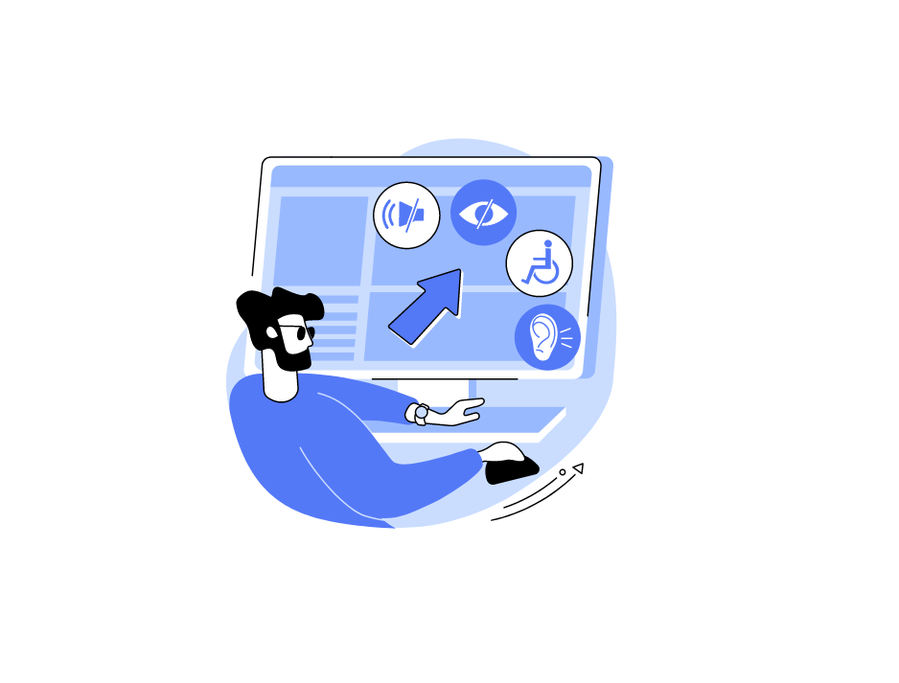

Notwendige Grundlagen für eine benutzerfreundliche Navigation im Internet
Leichtigkeit
Grafiken
Vereinfachung
Einheitlichkeit
Notes:
Notwendige Grundlagen für eine benutzerfreundliche Navigation im Internet sind Leichtigkeit, Grafik, Vereinfachung, Einheitlichkeit

Slide 22
Leichtigkeit
Die Idee ist, eine Navigation zu haben, die den Benutzer mit Leichtigkeit führt. Um dies zu erreichen, ist es wichtig, den Inhalt der App so anzuordnen, dass er mit den Aktionen korrespondiert, die die Nutzer höchstwahrscheinlich durchführen werden. So finden sie leichter, was sie brauchen.
Notes:
Die Idee ist, eine Navigation zu haben, die den Benutzer mit Leichtigkeit führt. Um dies zu erreichen, ist es wichtig, den Inhalt der App so anzuordnen, dass er mit den Aktionen korrespondiert, die die Nutzer höchstwahrscheinlich durchführen werden. So finden sie leichter, was sie brauchen.

Slide 23
Grafiken
Für die Benutzer ist es einfacher, etwas zu erkennen und sich daran zu erinnern. Um die Menge an Informationen zu reduzieren, die sich der Benutzer merken muss, ist es wichtig, die verfügbaren Optionen und Aktionen offensichtlich zu machen. Damit die Nutzer schnell und einfach das finden, was sie brauchen, sollte die Navigation immer verfügbar sein, nicht nur dann, wenn sie voraussichtlich benötigt wird.
Notes:
Für die Benutzer ist es einfacher, etwas zu erkennen und sich daran zu erinnern. Um die Menge an Informationen zu reduzieren, die sich der Benutzer merken muss, ist es wichtig, die verfügbaren Optionen und Aktionen offensichtlich zu machen. Damit die Nutzer schnell und einfach das finden, was sie brauchen, sollte die Navigation immer verfügbar sein, nicht nur dann, wenn sie voraussichtlich benötigt wird.

Slide 24
Vereinfachung
Die Nutzer sollten in der Lage sein, schnell und einfach von einem Ort zum anderen zu navigieren. Sie sollten ohne weitere Anleitung funktionieren. Die Verwendung einer sofort erkennbaren Ikonographie, wie z. B. eines Warenkorbs, ist ein hervorragendes Beispiel dafür, da die Nutzer wissen, dass sie mit einem Klick darauf einen Kauf tätigen können.
Notes:
Die Nutzer sollten in der Lage sein, schnell und einfach von einem Ort zum anderen zu navigieren. Sie sollten ohne weitere Anleitung funktionieren. Die Verwendung einer sofort erkennbaren Ikonographie, wie z. B. eines Warenkorbs, ist ein hervorragendes Beispiel dafür, da die Nutzer wissen, dass sie mit einem Klick darauf einen Kauf tätigen können.

Slide 25
Einheitlichkeit
Um es den Nutzern zu erleichtern, das zu finden, was sie brauchen, sollten die Navigationselemente in den verschiedenen Anzeigen der mobilen App einheitlich positioniert werden. Die Nutzer sind eher geneigt, mit der App zu interagieren, wenn die Botschaften und Aktionen durchgängig konsistent sind.
Notes:
Um es den Nutzern zu erleichtern, das zu finden, was sie brauchen, sollten die Navigationselemente in den verschiedenen Anzeigen der mobilen App einheitlich positioniert werden. Die Nutzer sind eher geneigt, mit der App zu interagieren, wenn die Botschaften und Aktionen durchgängig konsistent sind.

Slide 26
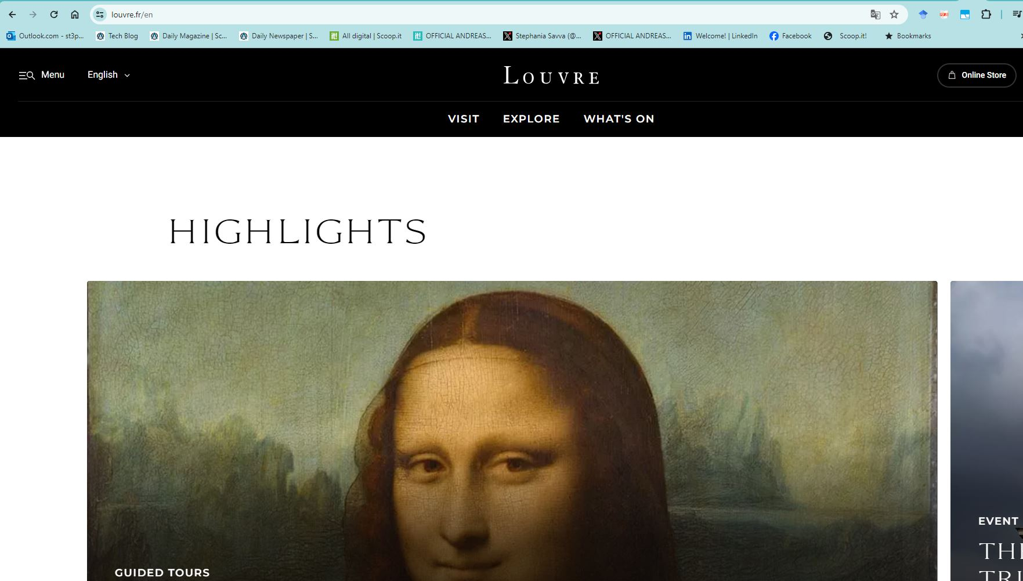
Navigieren im Internet für GLAM

Slide 27
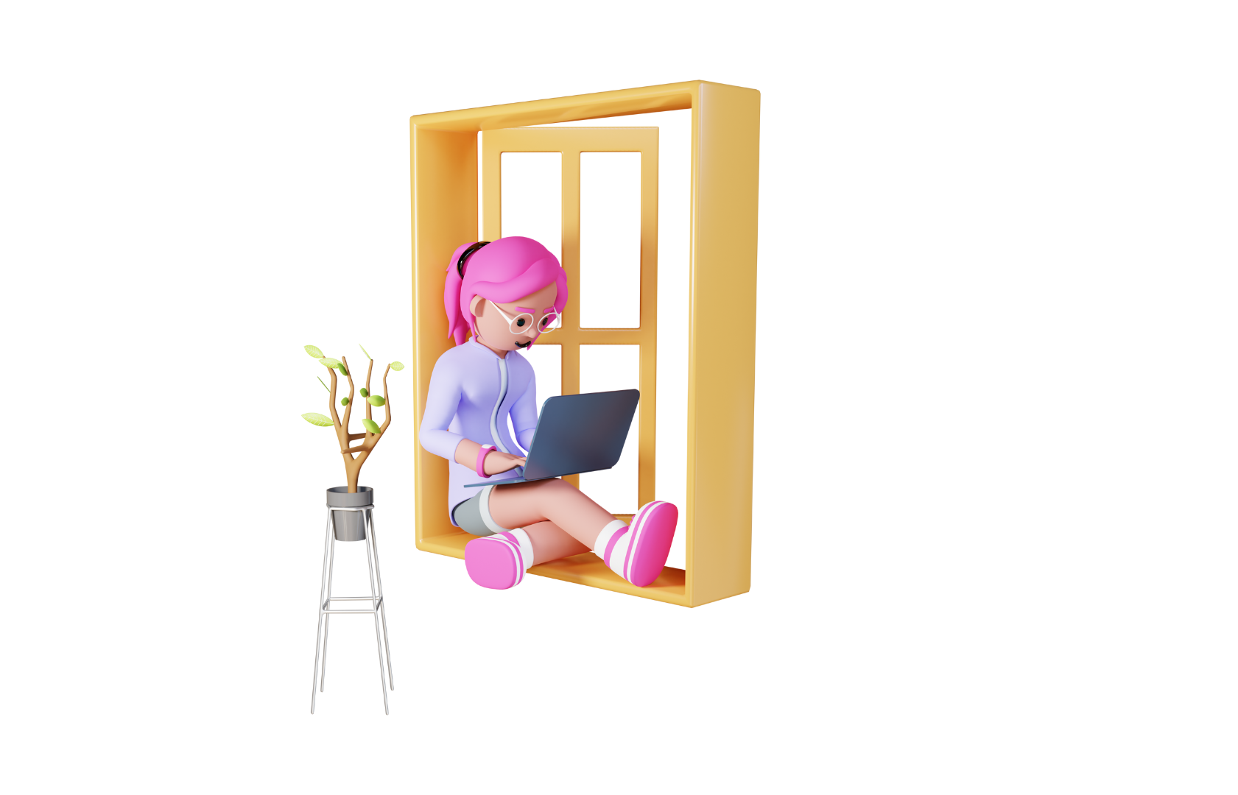
Für den GLAM-Sektor wichtige Arten der Online-Navigation
Digitale Archive, Kunstwerke und Bilder
Digitale Ausstellungen
Digitales Geschichtenerzählen
Virtuelle Ausstellungen
Inhalt der sozialen Medien
GLAM-Websites für Institutionen
Datenspeicherung - Cloud-Plattformen
Notes:
An welchen Arten von Online-Navigation sind GLAM-Einrichtungen interessiert? Sie können für die Arbeit mit sein:
Digitale Archive, Kunstwerke und Bilder
Digitale Ausstellungen
Digitales Geschichtenerzählen
Virtuelle Ausstellungen
Inhalt der sozialen Medien
GLAM-Websites für Institutionen
Datenspeicherung - Cloud-Plattformen

Slide 28
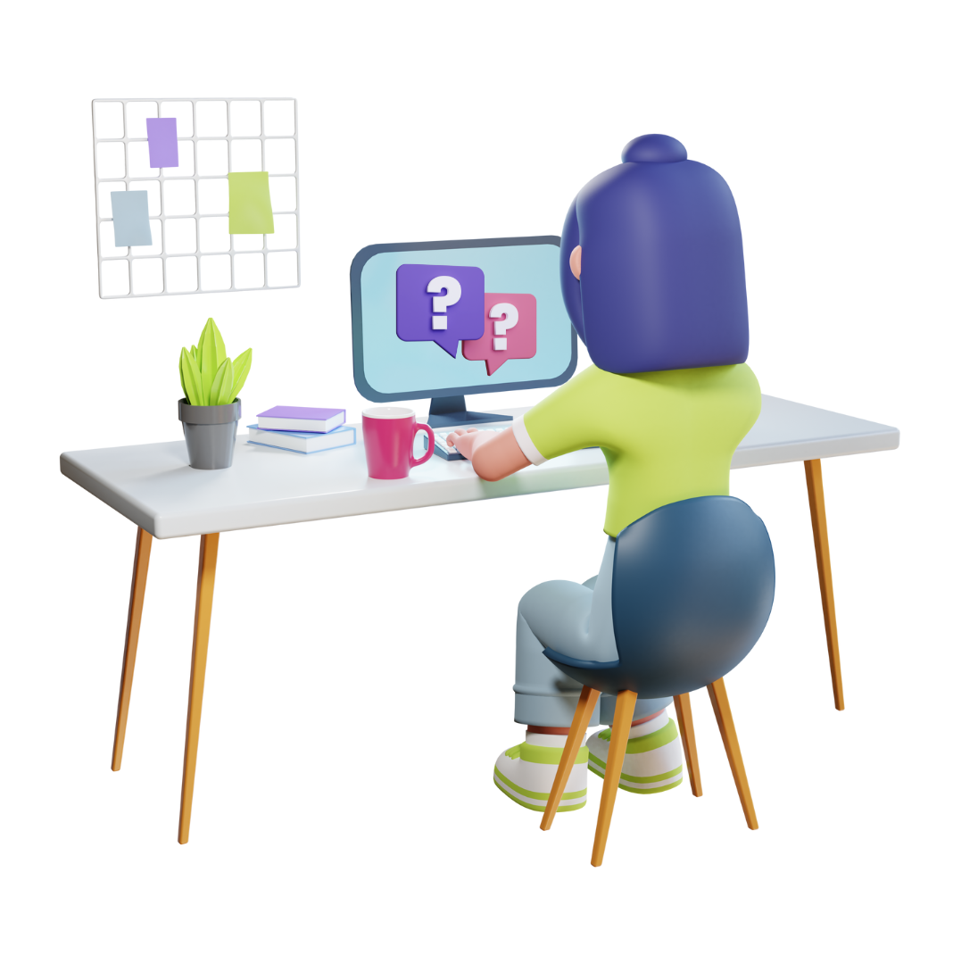
Selbstreflexion
Was ist Online-Navigation?
Wie oft stoßen Sie auf
zugängliche Websites?
Notes:
Lassen Sie uns noch einmal zusammenfassen, worum es in dieser Sitzung ging.
Was ist Online-Navigation?
Wie oft stoßen Sie auf barrierefreie Websites?

Slide 29
Referenzen
https://guides.bpl.org/internetbasics/navigating

Slide 30






Förderung der integrativen Beschäftigung im GLAM-Sektor durch offene Innovation
Projekt Nr.: 2022-1-AT01-KA220-ADU-00008513

